Slide 1

Entrepôt de données pour l'analyse des CONSULTATIONS
Préparé par: Oussema Zghal
Mohamed Amine Salhi
Encadré par: Mme Senda Bouaziz
Mr Ali Salem

Slide 2
Plan
I-Conception:
1-Objectifs
2-Identification des sources
3-Schema de l’entrepôt
4-Questions à répondre
5-Outils Utilisés
II-Developpement:
1-Processus ETL
2-Creation et déploiement d’un cube
III-Visualisation:
1-Avec Excel
2-Avec Power Bi

Slide 3

I-Conception:
1-Objectifs de l’entrepôt :
Fournir un environnement centralisé et analytique qui permet de comprendre et d'améliorer la gestion des consultations médicales:
Suivi des consultations
Performance des médecins
Analyse des coûts et des revenus
Analyse des caractéristiques des patients

Slide 4



2- Identification des sources de données:
3 sources de données:
-Access (année 2024)
-Json (année 2023)
-Csv (années 2020-2022)

Slide 5
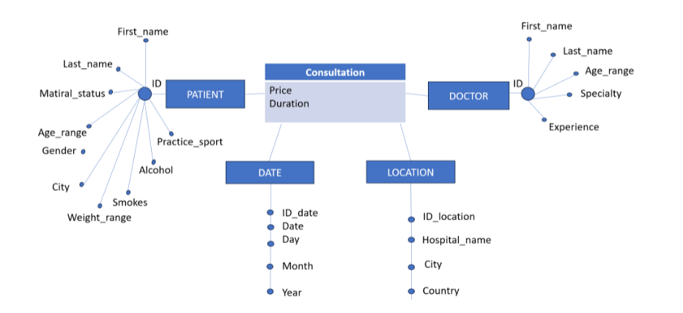
5-Schema DE L ENTREPOT:
Schéma en étoile:

Slide 6
3-Questions clés a répondre
a-Pour le médecin:
-Combien de consultations ai-je effectuées ce mois/Année ?
-Quel est la somme du prix de mes consultations?
-Quels sont les profils des patients que je consulte fréquemment (âge, sexe, profession, etc.) ?
b-Questions pour les gestionnaires d’hôpital:
-Quel est le nombre total de consultations par hôpital, et comment se répartissent-elles par spécialité?
-Comment évolue-il le nombre de consultations dans le temps?
-Quel est le revenu généré par chaque médecin ou chaque spécialité dans l'hôpital ?
-Quelle est la répartition des consultations par âge, sexe, statut marital et profession ?
-Quels sont les revenus générés par les consultations pour chaque spécialité, et comment cela varie-t-il en fonction des hôpitaux et des villes ?
…

Slide 7






4-Outils et services Utilisées:
-Talend:ETL (Methode 1)
-Python:ETL (Methode 2)
-Mysql
-Sql Server (ssms +ssas):stockage du cube
-microsoft sql server migration assistant for mysql :migration de mysql a sql server
-Visual Studio :Création + déploiement du cube
-excel +power bi : Analyse

Slide 8
II-DevelOPPEMENT:
1-Processus ETL
Utilisation de Talend:
a-Datasets initiales:
Initialement on a 3 datasets qui sont hétérogènes , non nettoyé et non divisé
Exemples:
Des lignes dont des colonnes vides
Fichier csv:
Smokes=vraie/faux
Fichier json:
City ou country : seulement les 3 premières lettres sont écrites .exemple: Tou(Toulouse)
Fichier Acces:
Smokes=0/1
….

Slide 9
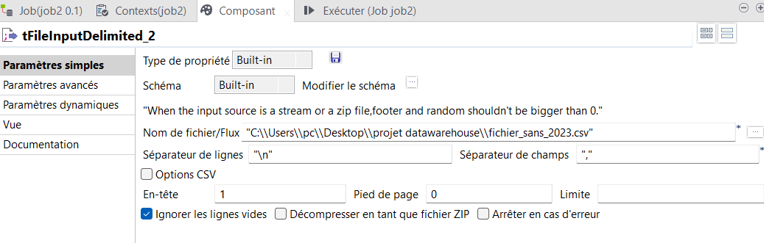

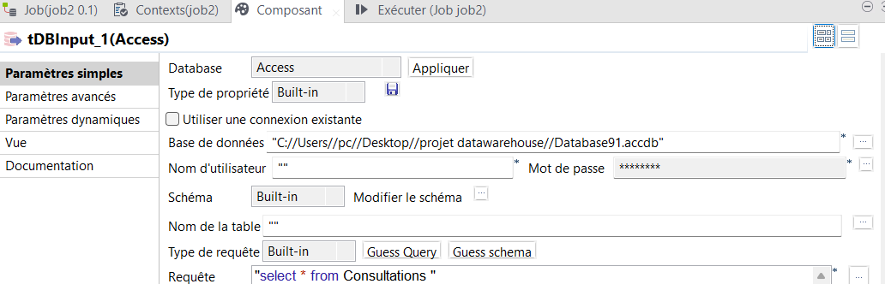

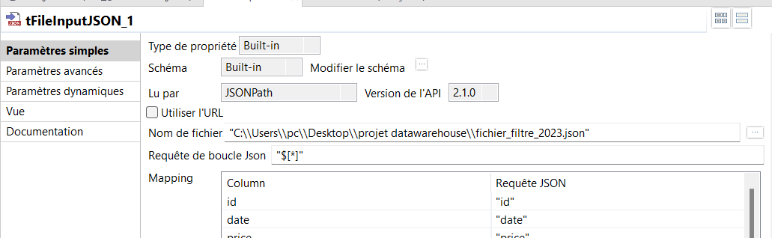

b-Extraction de données:
Pour le fichier csv:
Pour la base de données Access:
Pour le fichier json:

Slide 10
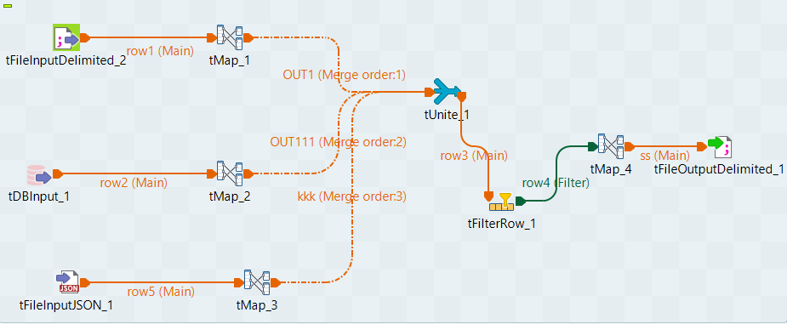
c-Transformation de données:
-On a fait des opérations de transformations sur les sources avant de les combiner dans un seul flux.(tMap)
-On a aussi supprimé les lignes ou il existe des colonnes vides.(tFilterRow)
Puis on a fait des transformations sur le flux avant de le stocker dans un fichier intermédiaire.
(formats des chaines de caractères …)

Slide 11

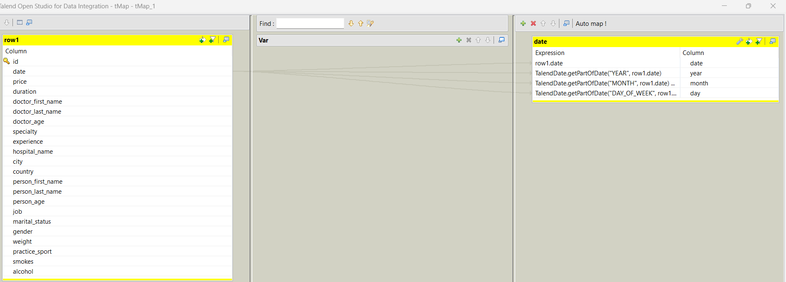
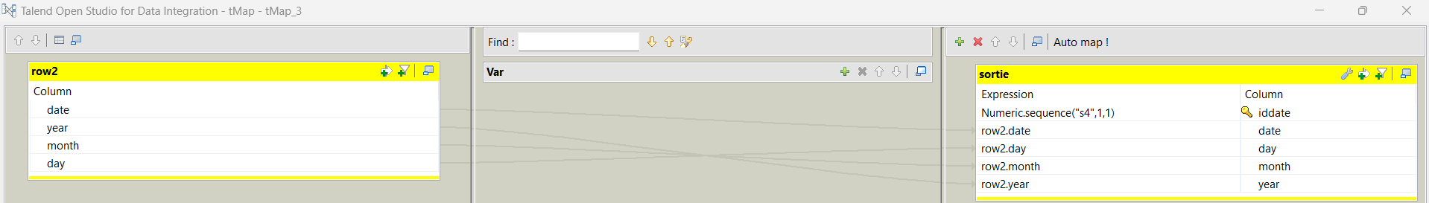
Création des dimensions:
Dimension date:
On a commencé par extraire jour/mois/année et on a ajouté le clé:

Slide 12
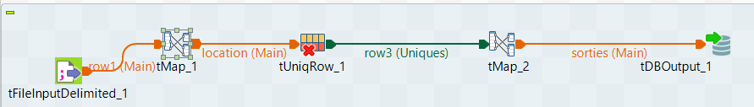
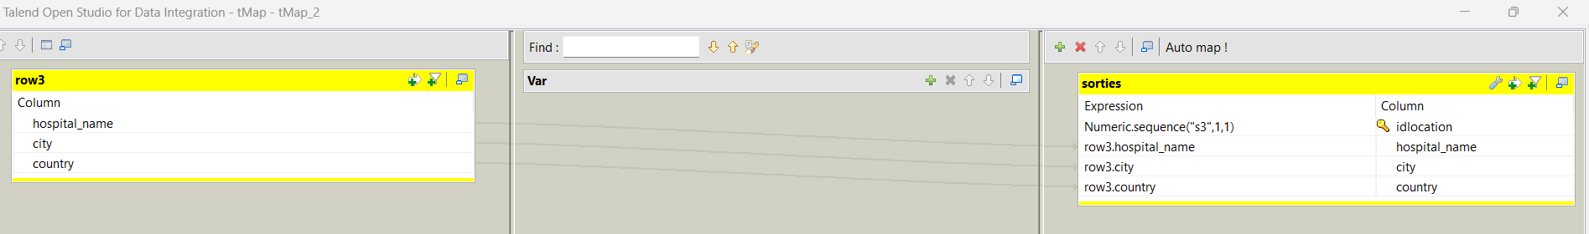
Dimension location:

Slide 13
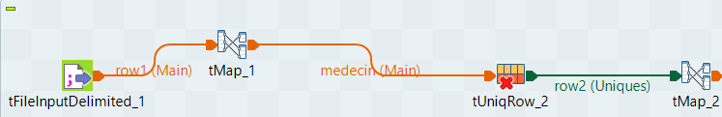
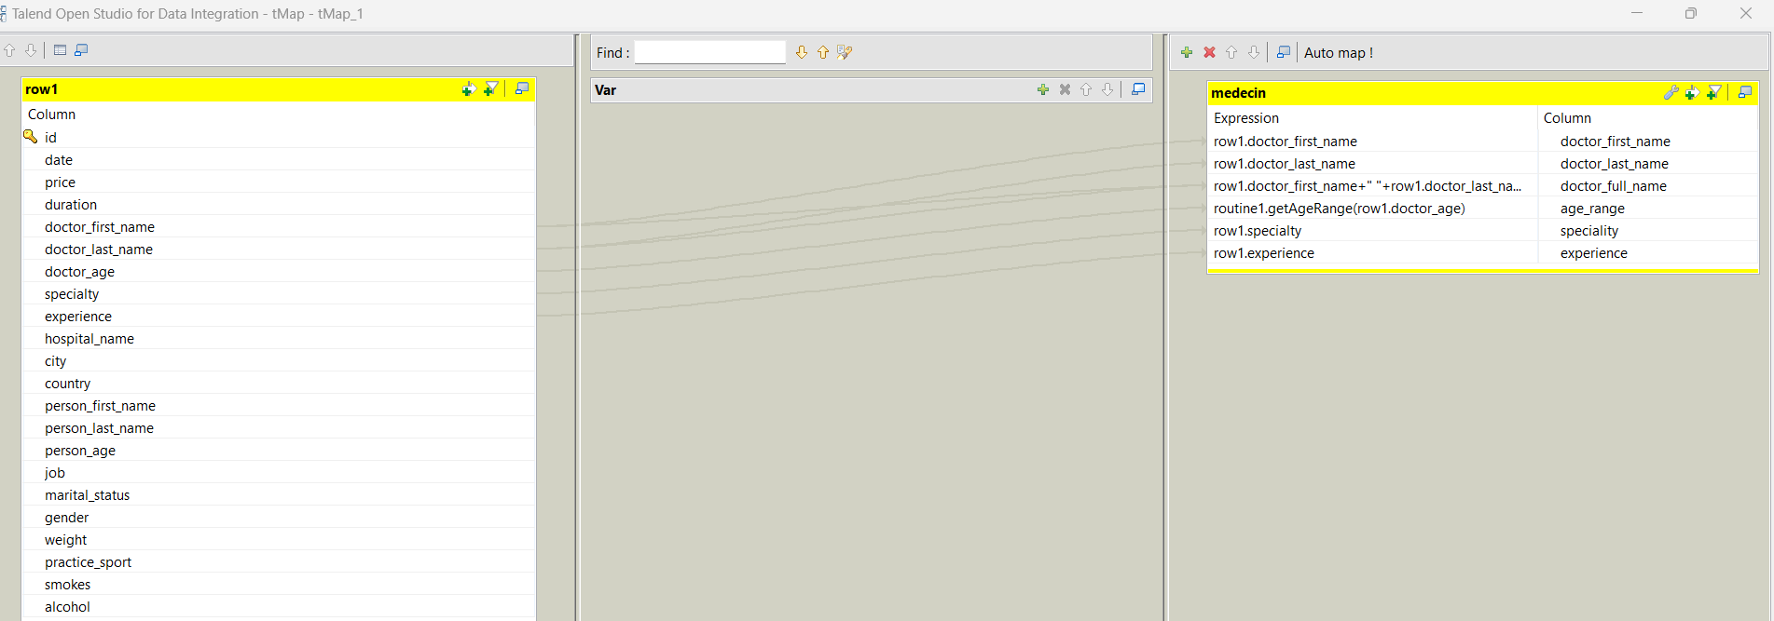
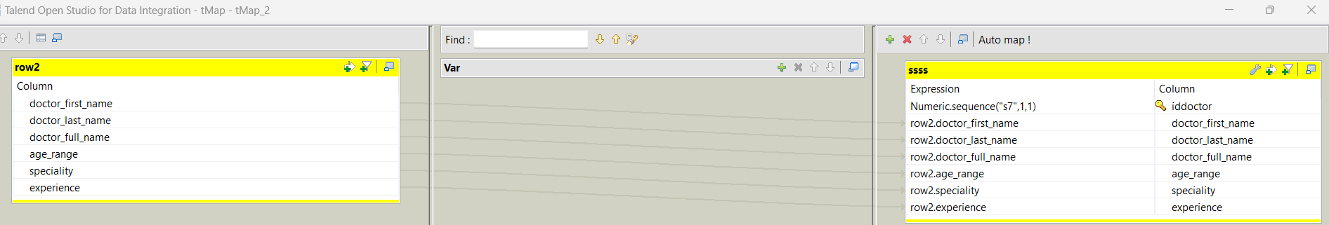
Dimension médecin:

Slide 14
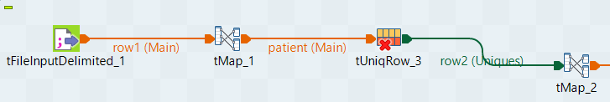
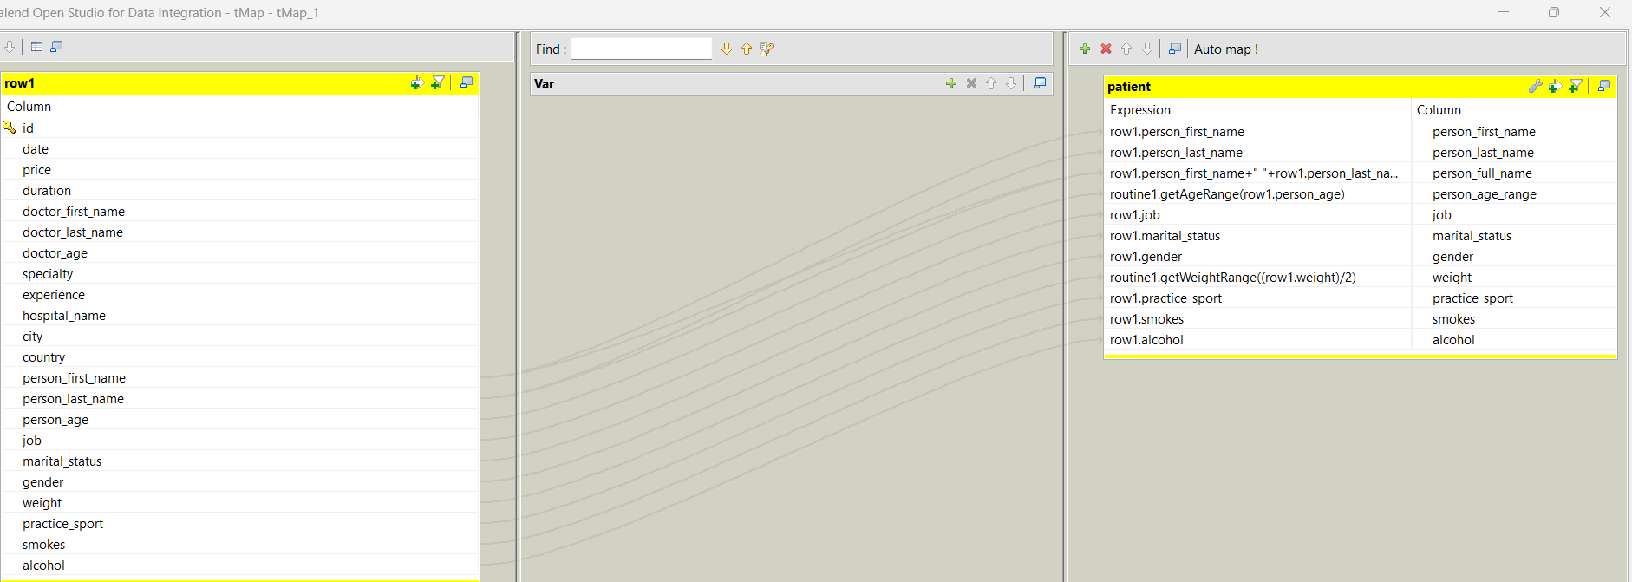
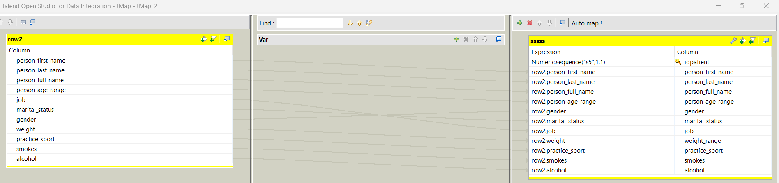
Dimension Patient:

Slide 15
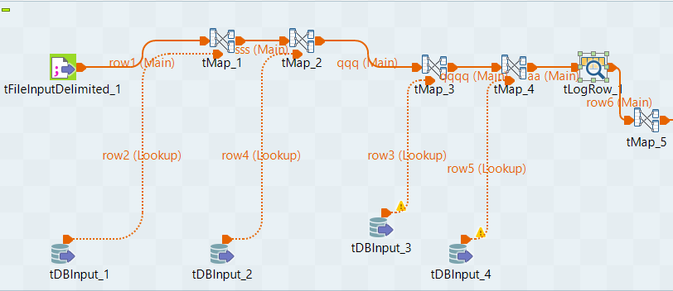
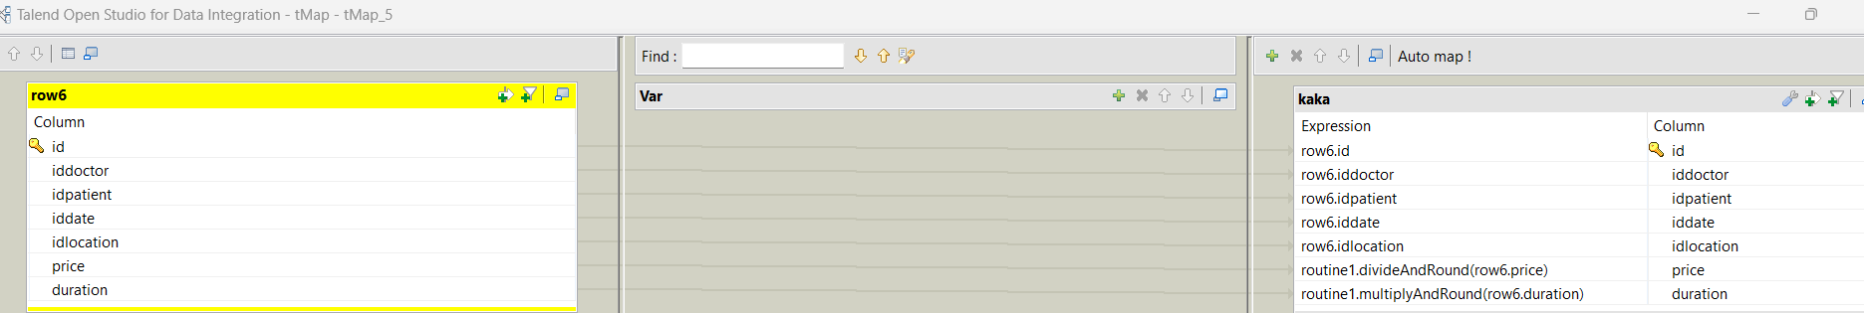
Fait Consultation:

Slide 16
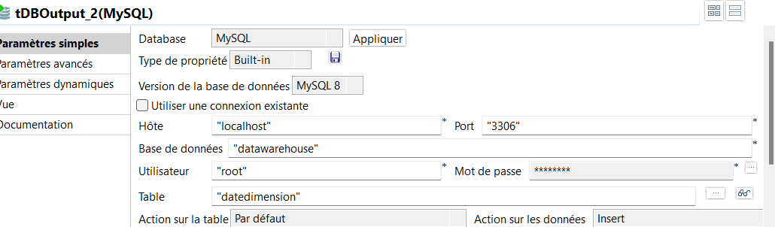
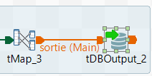
d-Chargement de données:
Maintenant on va charger l entrepôt dans Mysql
Même chose pour les autres dimensions/fait

Slide 17
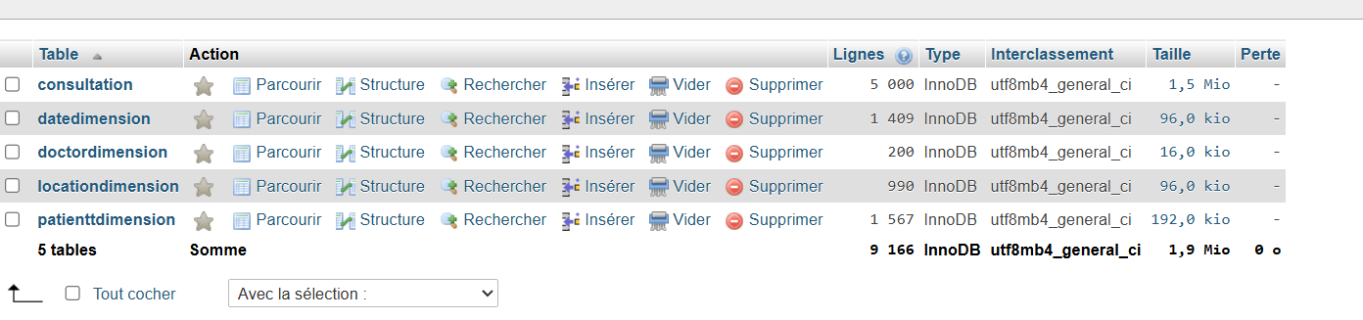
Et voila:

Slide 18
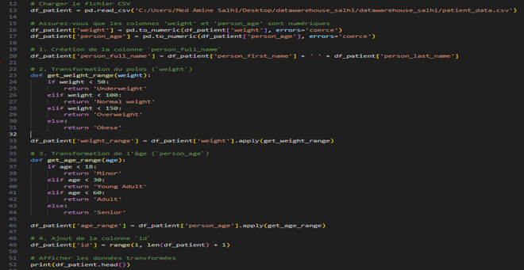
Utilisation de Python:

Slide 19
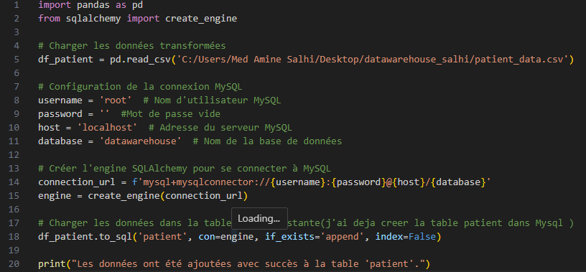

Slide 20
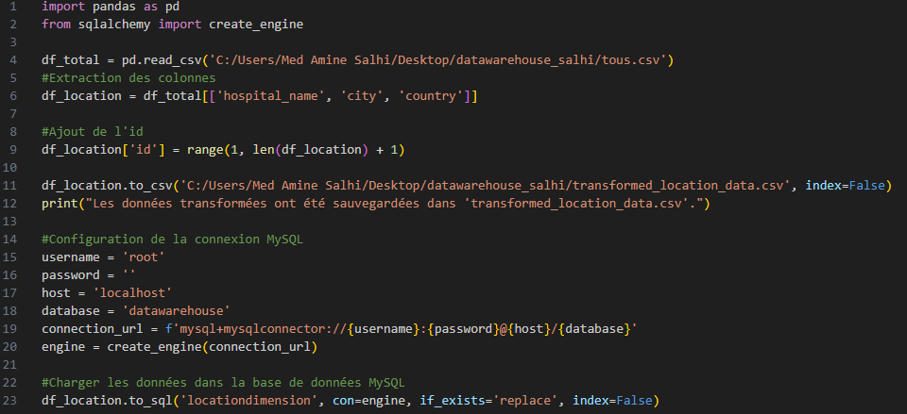

Slide 21
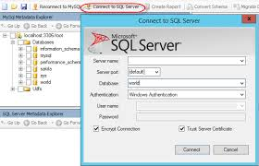
2-Creation et déploiement d’un cube
a-Migration vers sql server:
On va créer le cube avec ssas donc on doit utiliser sql server migration assistant for mysql

Slide 22
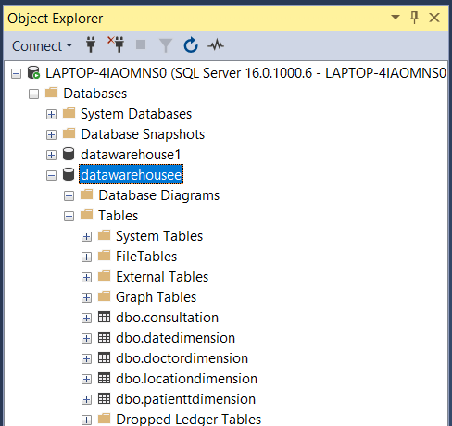
Voila le datawarehouse dans Sql Server:

Slide 23
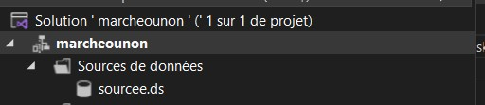
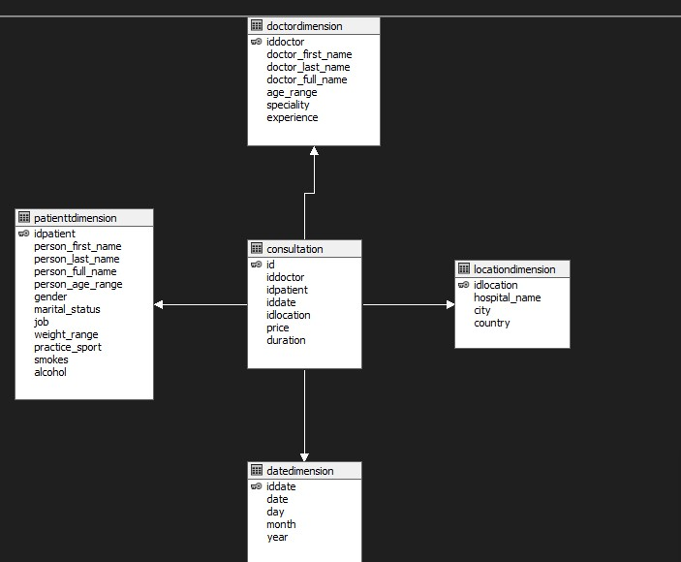
b-Creation du cube en utilisant visual studio:
Creation d une source de données
Creation d’une vue

Slide 24
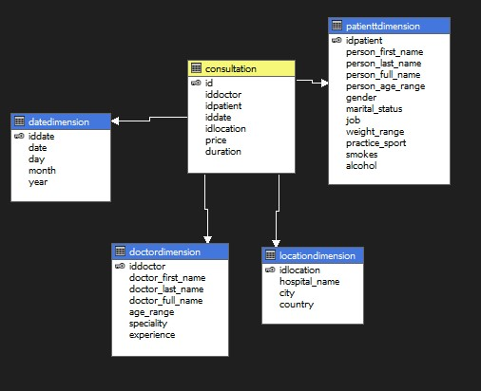
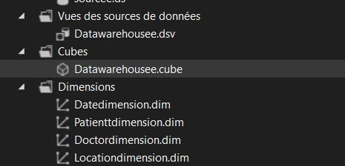
Création d un cube:

Slide 25
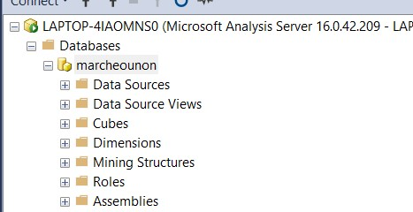
c-Deploiement du cube:
On va déployer maintenant le cube dans ssas:
Et voila:

Slide 26
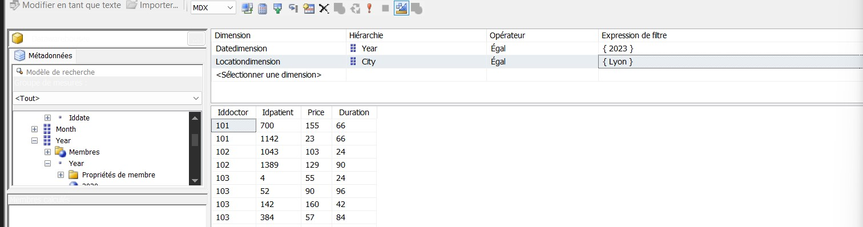
D-Quelques opérations sur le cube:
1-dicing: (on a fixé 2 dimensions)

Slide 27
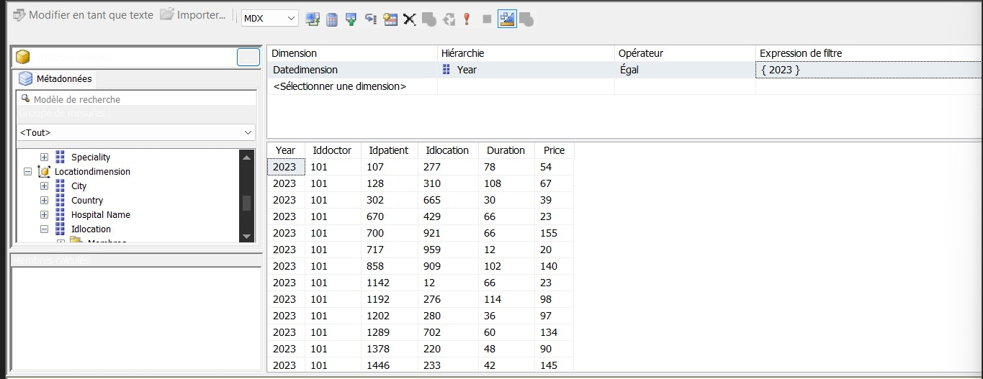
2-Slicing:(on a fixé 1 seule dimension):

Slide 28
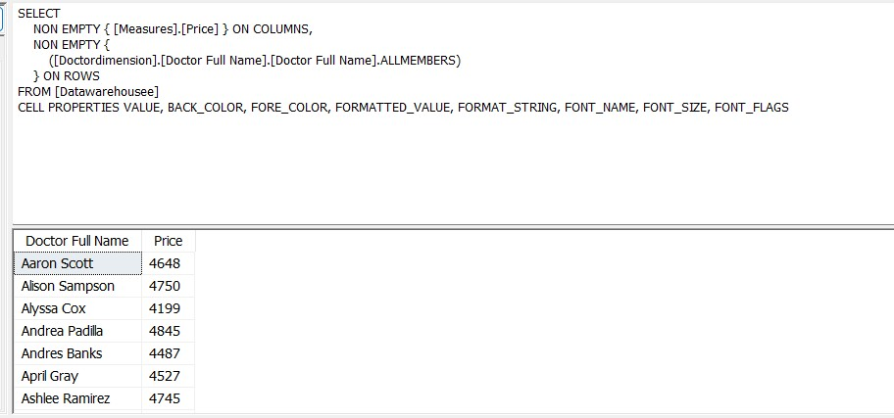
3-Agrégation

Slide 29
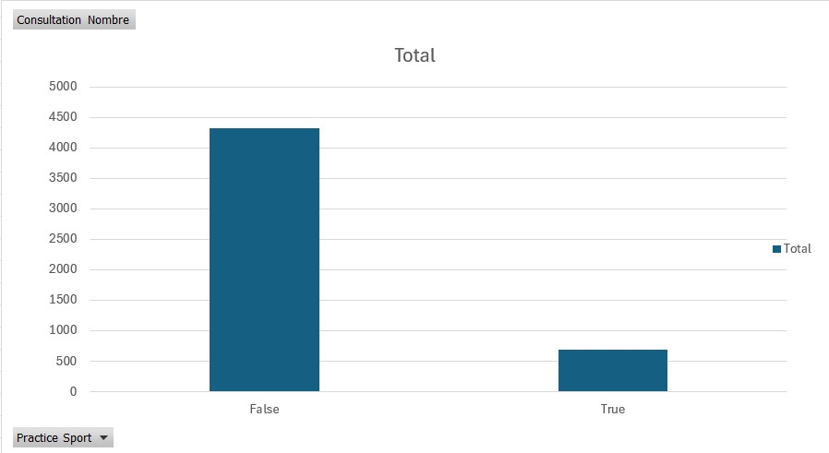
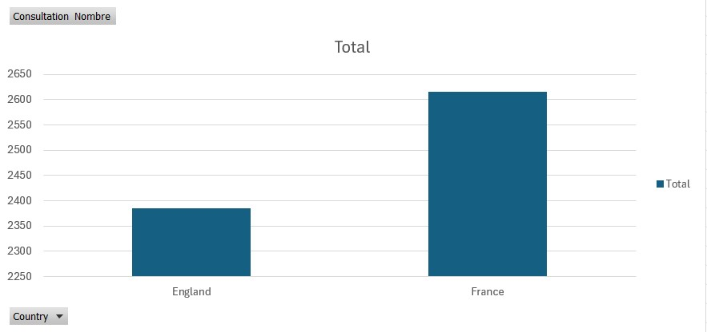
3-Visualisation:
A-avec Excel:
Nombre de consultations par pays
Nombre de Consultations selon la Pratique du Sport

Slide 30
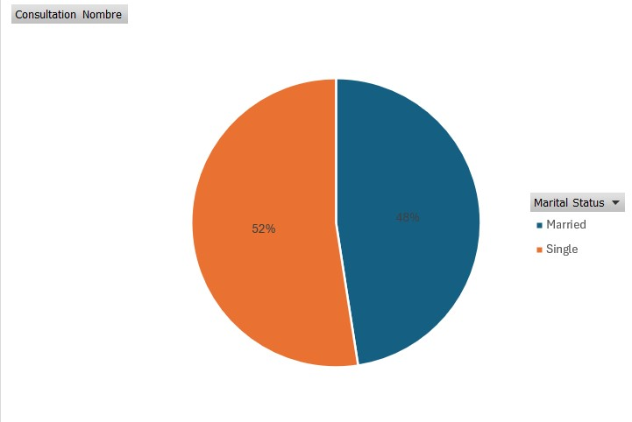
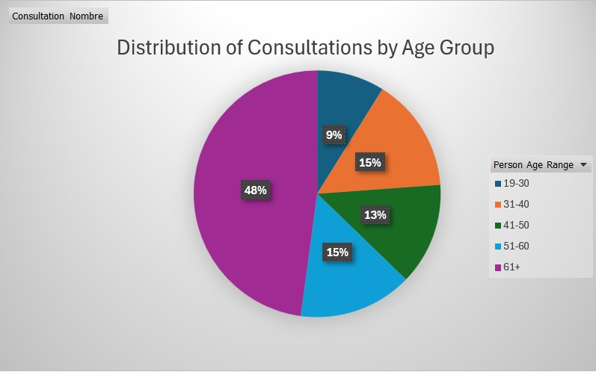
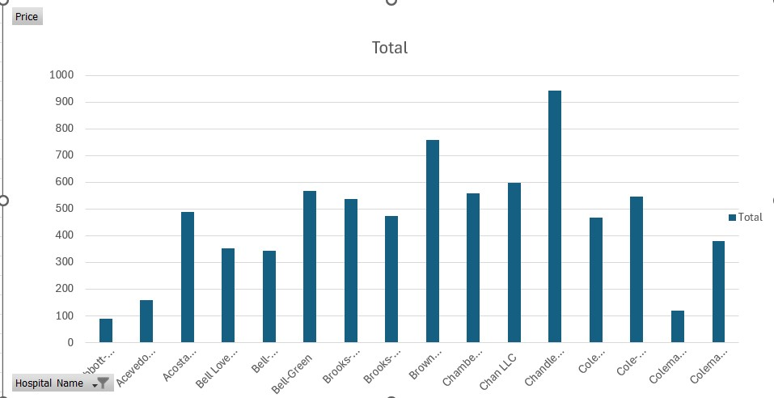
Répartition des Consultations par Statut Matrimonial
Revenus Totaux par Médecin

Slide 31
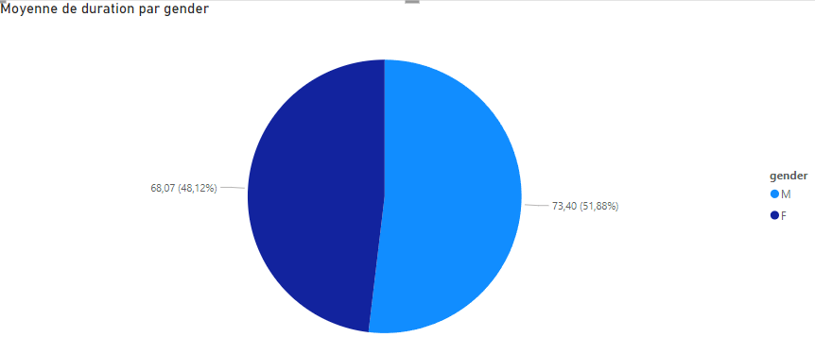
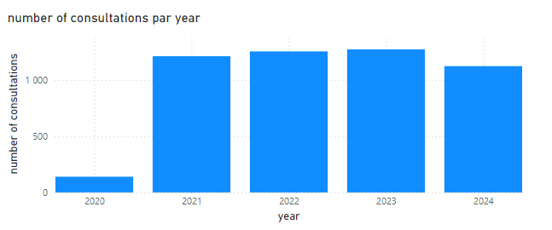
B-Avec Power Bi:
Durée moyenne par gender
Nombre de consultations par année

Slide 32
Rapport de l entrepôt:
Vous pouvez installer le rapport sous forme pdf depuis ceci

Slide 33
MERCI

